Slide 1
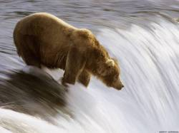
Презентация о теории ПОТОКА Чиксентмихайи.

Slide 2
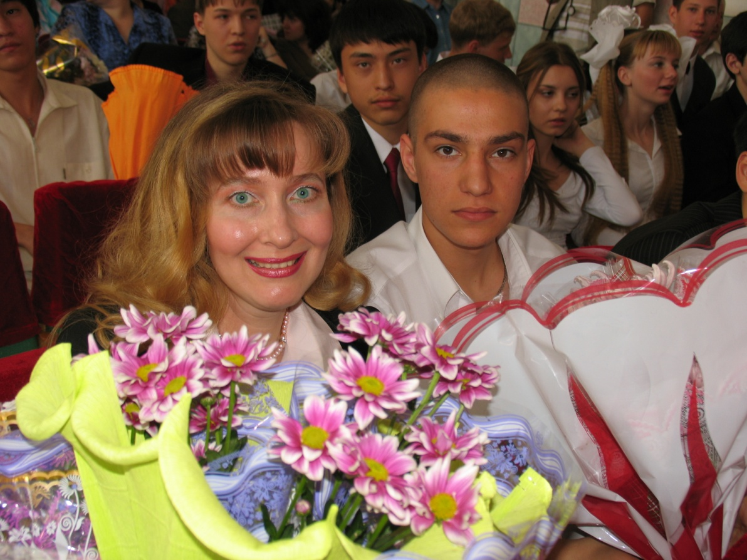
Подготовила учитель биологии
высшей категории школы – лицей №8
с классами для одарённых детей
города Павлодара
Синицыны Ирина Юрьевна.

Slide 3
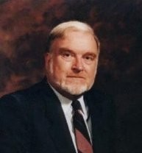
Михай Чиксентмихайи (Mihaly Csikszntmihalyi,
29 сентября 1934, Риека) — профессор психологии, бывший декан факультета Чикагского университета, известный по своим исследованиям тем счастья, креативности, субъективного благополучия, однако более всего известен благодаря своей идее «потока» — потокового состояния, изучаемого им в течение нескольких десятилетий..

Slide 4
Чиксентмихайи — автор нескольких бестселлеров и более чем 120 статей для журналов и книг. Его считают одним из наиболее широко цитируемых психологов современности в нескольких областях, относящихся к психологии и бизнесу.

Slide 5
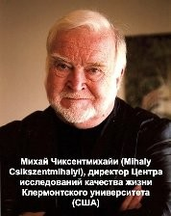
Михай Чиксентмихайи - человек, одержимый счастьем.

Slide 6
Михай Чиксентмихайи (р. 1934) - один из наиболее признанных и авторитетных во всем мире психологов. В юности он эмигрировал в США из Европы, где родился и вырос, и после окончания Чикагского университета занимается исследованиями, принесшими ему всемирную славу.

Slide 7
Заслуженный профессор и директор центра исследований качества жизни Клермонтского университета (США), член Американской академии образования, Американской академии наук и искусств и Национальной академии исследований досуга, автор около 20 книг, наиболее известная из которых - "Поток" - переведена на 30 языков.

Slide 9
О чем книга
Это отчасти психологическое исследование, отчасти руководство, помогающее нам стать хозяевами собственной жизни. Опрос тысяч людей показал, насколько часто мы не отдаем себе отчета в том, что происходит в нашей эмоциональной жизни. В результате мы впадаем в одну из двух крайностей: занимаясь делами, мы чаще всего пребываем в стрессе и тревоге из-за работы и множества обязательств, а в моменты досуга - начинаем испытывать скуку.

Slide 10
Ключ к решению этой проблемы Чиксентмихайи видит в том, чтобы ставить перед собой задачи, заставляющие максимально задействовать наши умения и таланты и научиться получать радость от полной включенности в повседневные занятия. Уроки книги кажутся простыми, но при этом они действительно показывают путь к максимальной самореализации и счастью.

Slide 12
Почему книга достойна прочтения
Каждая новая книга Чиксентмихайи - событие. Универсальное значение ее в том, что она дает очень простые и действенные подсказки по самореализации, полезные для любого человека - от медсестры и домохозяйки, до ученого и предпринимателя - в процессе самых рутинных занятий жизни - от повседневных профессиональных занятий до мытья посуды и выгуливания собаки.

Slide 13
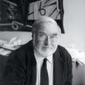

Slide 14
Для кого эта книга
Для людей всех профессий и возрастов, для всех, кто хочет жить полнокровной жизнью и получать удовольствие каждый день, а не от случая к случаю.

Slide 16
Ключевые понятия
Счастье, самореализация, психология, повседневность.
Как показывает глубокое исследование жизни тысяч людей, лежащее в основе книги «В поисках потока», мы часто живем, не задумываясь о своей внутренней жизни и не соприкасаясь с ней.
В результате этой невнимательности мы постоянно разрываемся между двумя крайностями: в течение большей части дня мы испытываем беспокойство, стресс на работе и необходимость справляться со своими обязанностями, а свободное время мы проводим, ничего не делая, пассивно и скучно.

Slide 17
Книга «В поисках потока» – это книга о психологии, а также книга самопомощи. Это руководство для тех, кто хочет управлять своей жизнью.

Slide 19
Имя «Mihály Csíkszentmihályi» имеет венгерское происхождение. «Mihály» означает «Михаил», «Csík» — регион в Трансильвании (ныне Румыния), «szent» значит «святой». Таким образом, «Csíkszentmihályi» — название поселения в регионе Чик, получившее имя в честь Св. Михаила. Буква «i» в фамилии является венгерским постфиксом, означающим «из» (наподобие «де» или «фон» во французском или немецком языках). Буквально: «Михаил из Св. Михаила в [регионе] Чик».

Slide 20
Сам Чиксентмихайи демонстрирует чувство юмора, предлагая произносить свою фамилию как «чикс сенд ми хай» (англ. chicks send me high), что в переводе означает: «Девчонки вызывают у меня кайф» [1].

Slide 21
В работе «Flow: The Psychology of Optimal Experience» Чиксентмихайи знакомит читателей с теорией, согласно которой люди наиболее счастливы, если пребывают в особом потоковом состоянии — напоминающем Дзэн состоянии полного единения с деятельностью и ситуацией. Состояние потока можно считать оптимальным состоянием внутренней мотивации, при которой человек полностью включён в то, что он делает

Slide 22
Вероятно, каждый испытывал это ощущение, характеризующееся свободой, радостью, чувством полного удовлетворения и мастерства, когда некоторые потребности, в том числе и базовые, обычно игнорируются. Человек забывает о времени, голоде, своей социальной роли и т. д.

Slide 23
В интервью журналу «Wired» Чиксентмихайи описывает поток следующим образом:
[Б]ыть полностью вовлечённым в деятельность ради неё самой. Эго отпадает. Время летит. Каждое действие, движение, мысль следует из предыдущей, словно играешь джаз. Всё твоё существо вовлечено, и ты применяешь свои умения на пределе.

Slide 25
Чтобы достичь состояния потока, необходимо найти равновесие между сложностью задачи и навыком субъекта. Если задача слишком легка, потоковое состояние не может быть достигнуто.
исотоковое состояние также подразумевает некоторого рода сфокусированное внимание; было замечено, что сознаваемая медитация (безучастное свидетельствование), йога и боевые искусства, похоже, улучшают способность человека к достижению потокового состояния

Slide 27
Вкратце, поток можно описать как состояние, при котором внимание, мотивация и ситуация соединяются, вызывая нечто вроде продуктивной гармонии или обратной связи.

Slide 28
В своей культовой книге выдающийся ученый Михай Чиксентмихайи представляет совершенно новый подход к теме счастья.

Slide 29
Счастье для него сродни вдохновению, а состояние, когда человек полностью поглощен интересным делом, в котором максимально реализует свой потенциал, Чиксентмихайи называет потоком.

Slide 30
Автор анализирует это плодотворное состояние на примере представителей самых разных профессий и обнаруживает, что эмоциональный подъем, который испытывают художники, артисты, музыканты, доступен в любом деле.

Slide 31
Более того, к нему надо стремиться – и не только в целенаправленной деятельности, но и в отношениях, в дружбе, в любви. На вопрос, как этому научиться, и отвечает книга.

